Slide 1
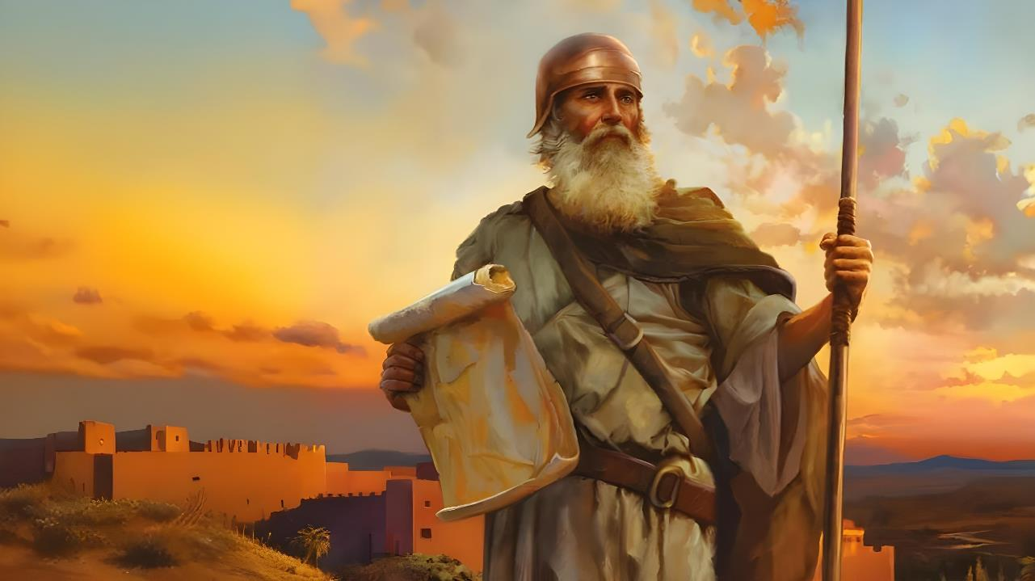

RECEPT VOOR SUCCES
Les 1 voor 4 oktober 2025

Slide 2
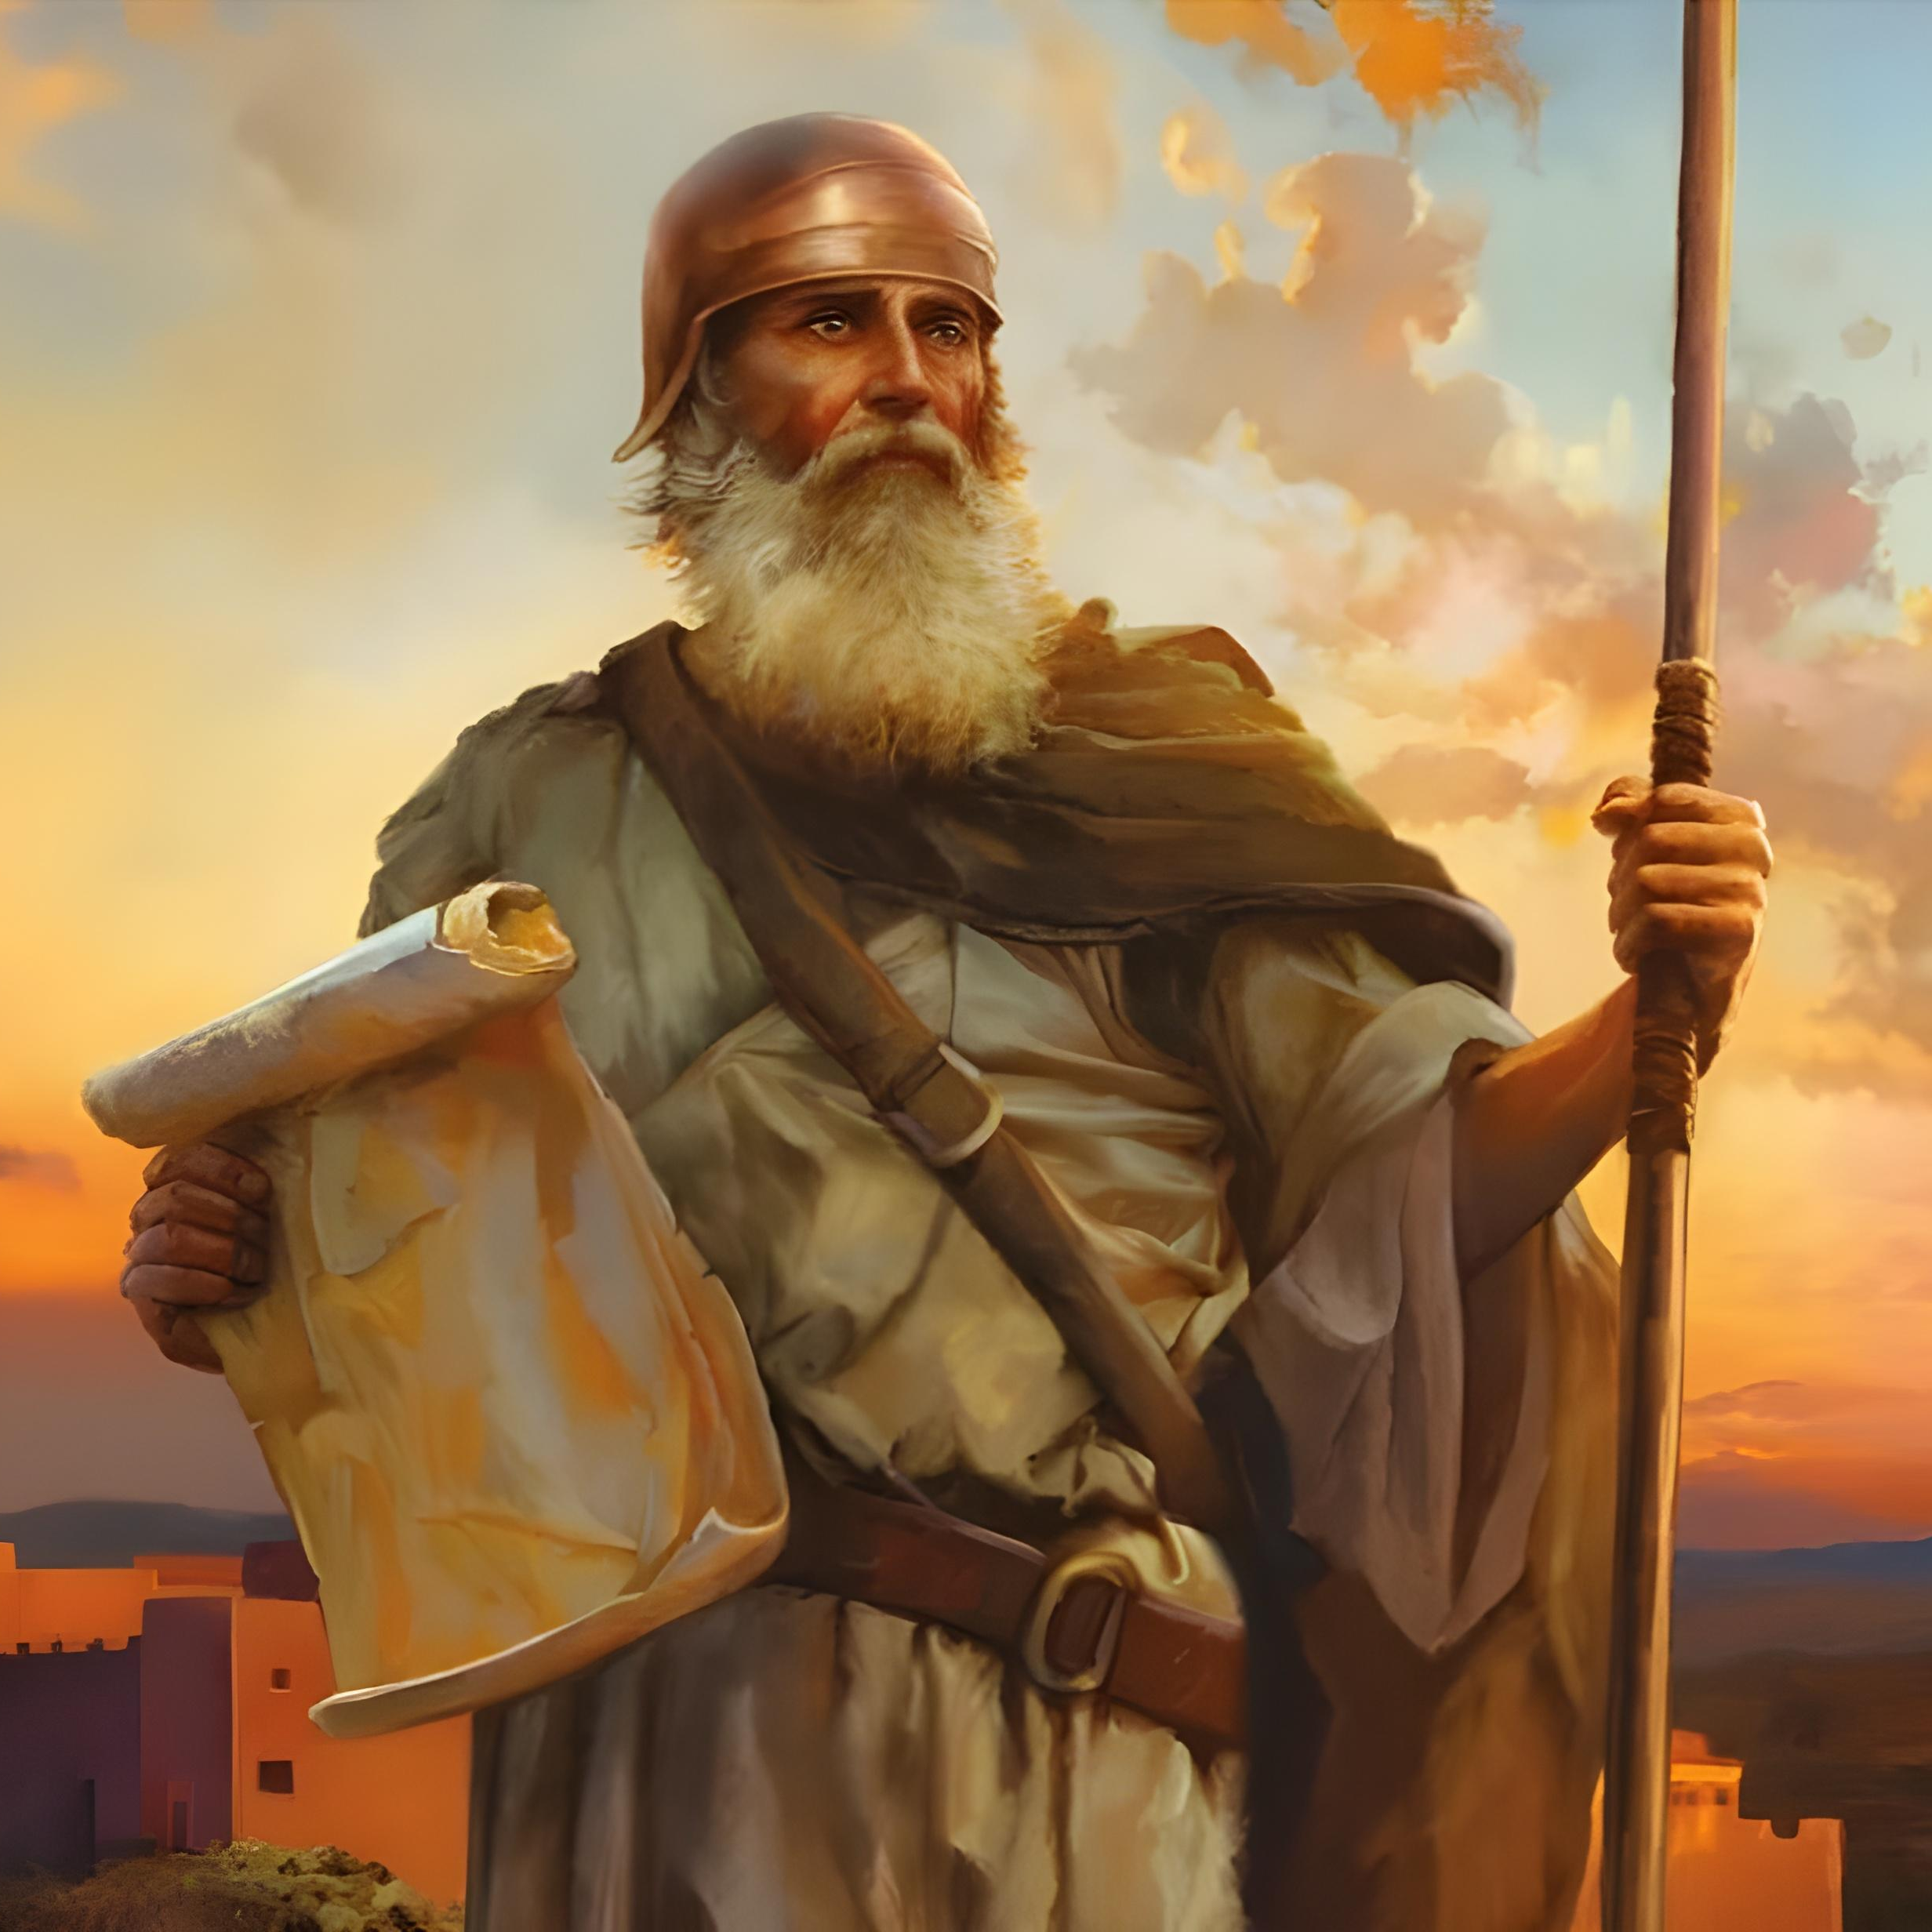
"Alleen, wees sterk en zeer moedig, door nauwlettend te handelen overeenkomstig heel de wet die Mozes, Mijn dienaar, u geboden heeft. Wijk daar niet van af, naar rechts of naar links, opdat u verstandig zult handelen overal waar u gaat."
Jozua 1:7, HSV

Slide 3

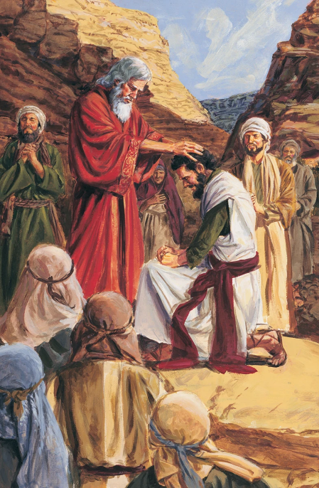
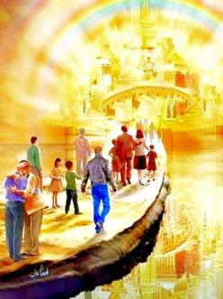


Na 40 jaar omzwervingen is er een nieuwe generatie opgestaan en is de tijd gekomen om het Beloofde Land te veroveren. Mozes is gestorven en God heeft een nieuwe leider gekozen voor deze taak: Jozua.
Alvorens aan de verovering te beginnen, worden zowel de nieuwe leider als de nieuwe generatie opgeroepen om volledig op God te vertrouwen.
Terwijl de huidige generatie (wij) aan de rand van het hemelse Kanaän staat, klinkt de goddelijke oproep nog steeds krachtig: "Wees alleen sterk en zeer moedig" (Joz. 1:7).
Introductie (Jozua 1:1-3):
Mozes en Jozua
Structuur van het boek
Jozua's zending (Jozua 1:4-9):
Erf de beloften
Kracht en moed
Het succes van de missie

Slide 4

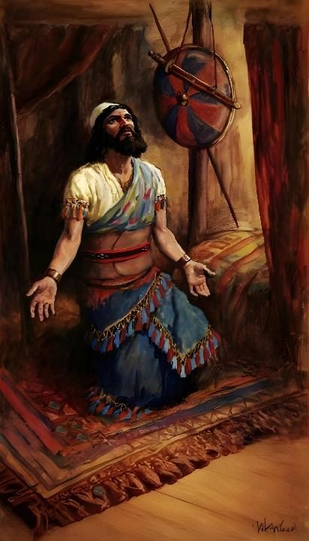
INTRODUCTIE (JOZUA 1:1-3)

Slide 5







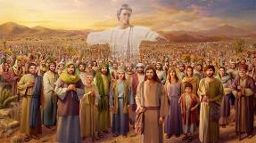
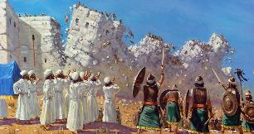








MOZES EN JOZUA
zondag
God verscheen aan hen (Ex. 3:2-4; Joz. 5:13-14)
Hen werd gevraagd hun schoenen uit te doen (Ex. 3:5; Joz. 5:15)
God beloofde hen dat Hij met hen zou zijn (Ex. 3:12; Joz. 1:5)
Ze vierden het Pascha (Ex. 12:21-23; Joz. 5:10)
Ze gingen op het droge door het water (Ex. 14:21-22; Joz. 3:14-17)
Met de ene kwam het manna, met de andere hield het op (Ex 16:4-5, 31; Joz. 5:11-12)
Ze stuurden spionnen om het land te verspieden (Num. 13:1-3; Joz. 2:1)
“Het gebeurde na de dood van Mozes, de dienaar van de HEERE, dat de HEERE tegen Jozua, de zoon van Nun, de dienaar van Mozes, zei” (Joshua 1:1)
In het eerste hoofdstuk van Jozua wordt Mozes elf keer genoemd, en zijn naam komt herhaaldelijk voor in het hele boek.
Er zijn veel overeenkomsten tussen de twee leiders:
Hoewel het eerste hoofdstuk van Jozua de overgang tussen de twee grote leiders van Israël beschrijft, is geen van beide de ware hoofdpersoon van het boek. De belangrijkste figuur is God zelf, Wiens woorden het boek openen en Wiens leiderschap het dominante thema is. Er bestaat geen twijfel over wie de ware leider van Israël was.

Slide 6

"Jozua was nu de erkende leider van Israël. Hij was vooral bekend als krijgsman, en zijn gaven en deugden waren vooral waardevol in dit stadium van de geschiedenis van zijn volk. Moedig, vastberaden en volhardend, prompt, onkreukbaar, onverschillig voor zelfzuchtige belangen in zijn omgang met degenen die aan zijn zorg waren toevertrouwd, en bovenal geïnspireerd door een levend geloof in God - dat was het karakter van de man die door God was gekozen om de legers van Israël te leiden bij hun intocht in het Beloofde Land. Tijdens zijn verblijf in de woestijn had hij als eerste minister van Mozes gehandeld, en door zijn rustige, pretentieloze trouw, zijn standvastigheid wanneer anderen wankelden, zijn vastberadenheid om de waarheid te handhaven te midden van gevaar, had hij blijk gegeven van zijn geschiktheid om Mozes op te volgen, zelfs voordat hij door de stem van God tot de positie was geroepen.
Ellen G. White (Patriarchen en profeten, hfdst. 44, pag. 415)

Slide 7

STRUCTUUR VAN HET BOEK
maandag
“Mijn dienaar Mozes is gestorven. Nu dan, sta op, steek deze Jordaan over, u en heel dit volk, naar het land dat Ik aan hen, de Israëlieten, ga geven.” (Jozua 1:2)
Het boek Jozua presenteert de vervulling van de beloften die God aan Israël deed toen hij hen uit Egypte leidde, dat wil zeggen, om hen Kanaän te geven. Zowel de introductie (hoofdstuk 1) als het boek zelf zijn onderverdeeld in vier grote stukken:
(1) STEEK OVER naar KANAÄN
Jozua 1:1-9
Jozua 1:1-5:12
(2) NEEM KANAÄN IN BEZIT
Jozua 1:10-11
Jozua 5:13-12:24
(3) VERDEEL HET LAND
Jozua 1:12-15
Jozua 13:1-21:45
DIENSTBETOON DOOR GEHOORZAAMHEID AAN DE WET
Jozua 1:16-18
Jozua 22:1-24:33

Slide 8
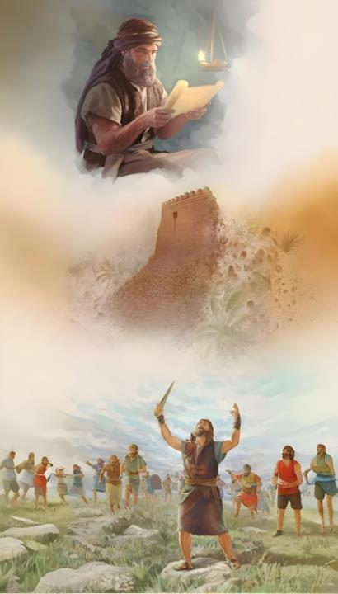
JOZUA'S MISSIE
(JOZUA 1:4-9)

Slide 9

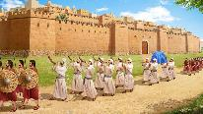
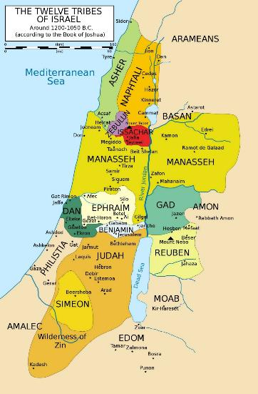
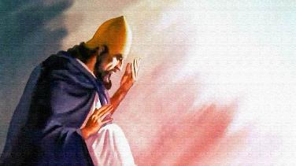
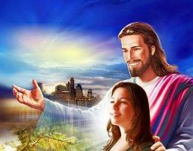
ERF DE BELOFTEN
dinsdag
“Elke plaats die uw voetzool betreedt, heb Ik u gegeven, overeenkomstig wat Ik tot Mozes gesproken heb.” (Jozua 1:3)
In Jozua 1:3 spreekt God in de profetische tegenwoordige tijd. Hij spreekt over Kanaän alsof het al aan Israël gegeven was. Dit betekent dat God hen volledige zekerheid gaf over het succes van de overwinning.
EUFRAAT
Vervolgens herinnert Hij hen aan de grenzen die de verovering zal bereiken (Joz. 1:4): de strook tussen de Jordaan (oost) en de Middellandse Zee (west), van de woestijn (zuid) tot de Eufraat (noord).
Hij wendt zich dan tot Jozua en verzekert hem dat als hij sterk en moedig is, niemand tegen hem zal kunnen standhouden (Joz. 1:5-6).
MIDDELLANDSE ZEE
JORDANIË
Maar de overwinning lag niet in Jozua's eigen inspanningen, maar in Gods tegenwoordigheid. Hij verzekerde hem, zoals Hij ieder van ons verzekert: "Ik zal met u zijn" (Joz. 1:5; Matt. 28:20).
WOESTIJN

Slide 10

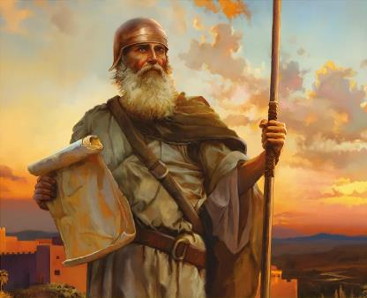
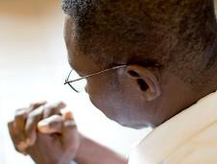
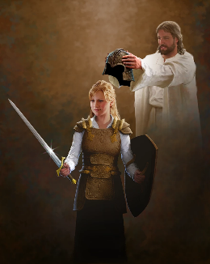
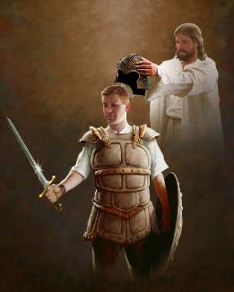
KRACHT EN MOED
woensdag
“Heb Ik het u niet geboden? Wees sterk en moedig, schrik niet en wees niet ontsteld, want de HEERE, uw God, is met u, overal waar u heen gaat.” (Jozua 1:9)
Voordat Hij Jozua om kracht en moed vroeg in de strijd (Joz. 1:9), vroeg God hem om kracht en moed om de Wet te gehoorzamen (Joz. 1:7).
Dat is ook vandaag het geval. God vraagt ons om ernaar te streven Zijn wet te houden (Openb. 14:12). Dit vereist grote moed van onze kant.
Van Zijn kant belooft Hij dat Hij "met u zal zijn, waar u ook gaat" (Joz. 1:9), en ons zal helpen de strijd te voeren waarin we verwikkeld zijn. Geen fysieke strijd, maar "tegen de oversten, tegen de machten, tegen de machten van de duisternis van deze eeuw, tegen de geestelijke goddeloosheid in hoge gewesten" (Efez. 6:12). Om dit te doen, heeft Hij ons voorzien van de nodige wapens (Efez. 6:13-17).
De sleutel tot succes is: volledig op God vertrouwen. En om dat te doen, moeten we elke dag met Hem omgaan (Efez. 6:18).

Slide 11


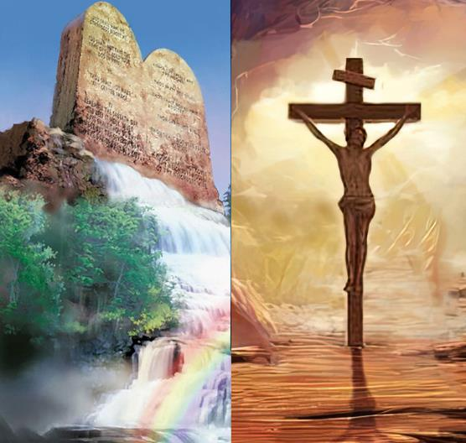
HET SUCCES VAN DE MISSIE
donderdag
“Dit boek met deze wet mag niet wijken uit uw mond, maar u moet het dag en nacht overdenken, zodat u nauwlettend zult handelen overeenkomstig alles wat daarin geschreven staat. Dan immers zult u uw wegen voorspoedig maken en dan zult u verstandig handelen.” (Joshua 1:8)
Succes vanuit een goddelijk oogpunt valt niet samen met succes vanuit een menselijk oogpunt.
Vluchtig succes in deze wereld kan worden bereikt door goddelijke en menselijke wetten te overtreden, maar echt en eeuwig succes kan dat niet (Joz. 1:8).
We zullen succesvol zijn als we de principes en waarden volgen die in Gods wet tot uitdrukking komen. Maar is dit niet redding door werken?
Helemaal niet. Geloof en de Wet sluiten elkaar niet uit, maar vullen elkaar aan (Rom. 3:31). Als we over de Wet spreken, hebben we het over de manier waarop we zouden moeten leven, niet over de manier waarop we gered worden. Onze relatie met God komt tot uiting in onze gehoorzaamheid aan Zijn wil.

Slide 12

"De christen heeft altijd een sterke helper in de Heer. De weg van de hulp van de Heer weten we misschien niet; maar dit weten we wel: Hij zal degenen die hun vertrouwen in Hem stellen nooit in de steek laten. Zouden christenen zich kunnen realiseren hoe vaak de Heere hun weg heeft bevolen, opdat de bedoelingen van de vijand met betrekking tot hen niet zouden worden bereikt, dan zouden zij niet klagend voortstrompelen. Hun geloof zou op God blijven en geen enkele beproeving zou hen kunnen bewegen. Zij zouden Hem erkennen als hun wijsheid en doeltreffendheid, en Hij zou tot stand brengen wat Hij door hen wil uitwerken."
Ellen G. White (Profeten en koningen, lhfdst. 49, pag. 351

